Slide 1


Slide 2
Valor do repasse
Valor total para Arcoverde: R$ 541.415,25
5% para manutenção do fundo: R$ 27.070,76
Proposta: 50% (R$ 257.172,25) para a Manutenção de Espaços Culturais (Linha II) e 50% para os Editais (Linha III).

Slide 3


Slide 4
Manutenção de espaços
II - subsídio mensal para manutenção de espaços artísticos e culturais, microempresas e pequenas empresas culturais, cooperativas, instituições e organizações culturais comunitárias que tiveram as suas atividades interrompidas por força das medidas de isolamento social;

Slide 5
Teto
Art. 7º O subsídio mensal previsto no inciso II do caput do art. 2º desta Lei terá valor mínimo de R$ 3.000,00 (três mil reais) e máximo de R$ 10.000,00 (dez mil reais), de acordo com critérios estabelecidos pelo gestor local.

Slide 6
O que tem definido?
§ 1º Farão jus ao benefício referido caput deste artigo os espaços culturais e artísticos, microempresas e pequenas empresas culturais, organizações culturais comunitárias, cooperativas e instituições culturais com atividades interrompidas, que devem comprovar sua inscrição e a respectiva homologação em, pelo menos, um dos seguintes cadastros:

Slide 7
I - Cadastros Estaduais de Cultura;
II - Cadastros Municipais de Cultura;
III - Cadastro Distrital de Cultura;
IV - Cadastro Nacional de Pontos e Pontões de Cultura;
V - Cadastros Estaduais de Pontos e Pontões de Cultura;
VI - Sistema Nacional de Informações e Indicadores Culturais (Sniic);
VII - Sistema de Informações Cadastrais do Artesanato Brasileiro (Sicab);
VIII - outros cadastros referentes a atividades culturais existentes na unidade da Federação, bem como projetos culturais apoiados nos termos da Lei nº 8.313 [Lei Rouanet], de 23 de dezembro de 1991, nos 24 (vinte e quatro) meses imediatamente anteriores à data de publicação desta Lei.

Slide 8
Proposta Manutenção de Espaços e Empresas Culturais
Destinação de 20% do valor às empresas culturais e 80% aos espaços artísticos e culturais;
Valores pagos em parcela única nos valores de R$ 3.000 e R$ 6.000 para espaços que se enquadrem nas faixas 1 e 2 respectivamente, de acordo com a pontuação alcançada nas seguintes planilhas.

Slide 9
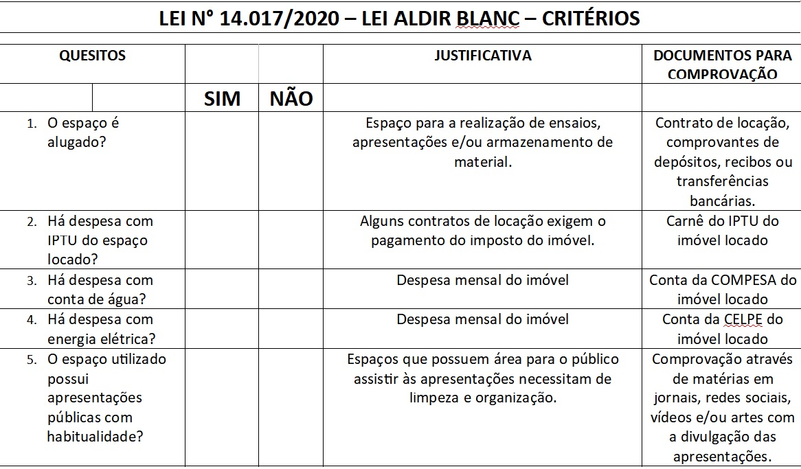

Slide 10
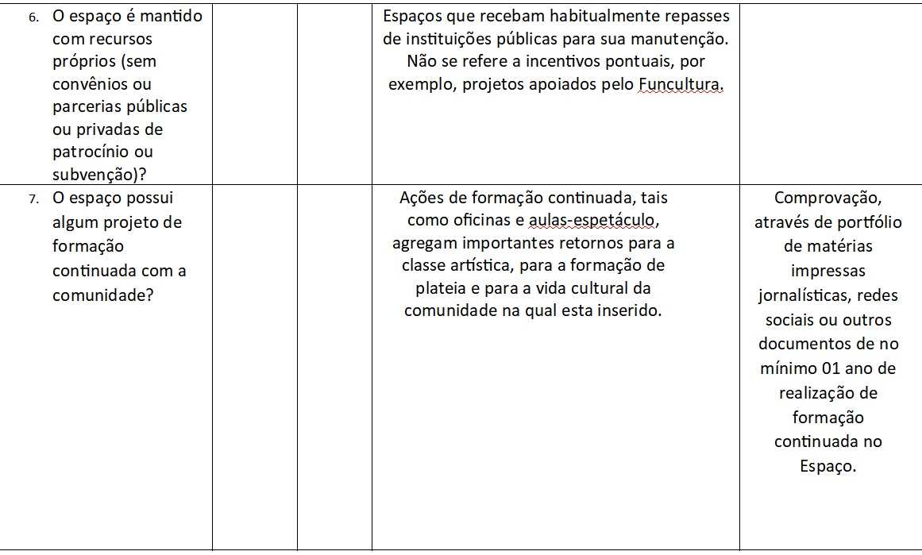

Slide 11
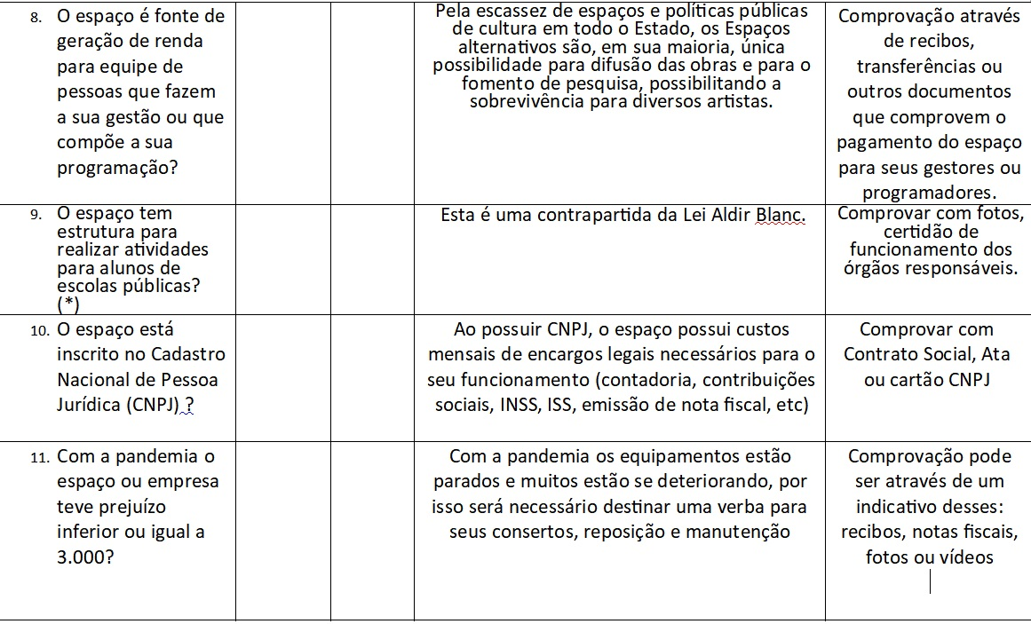

Slide 12
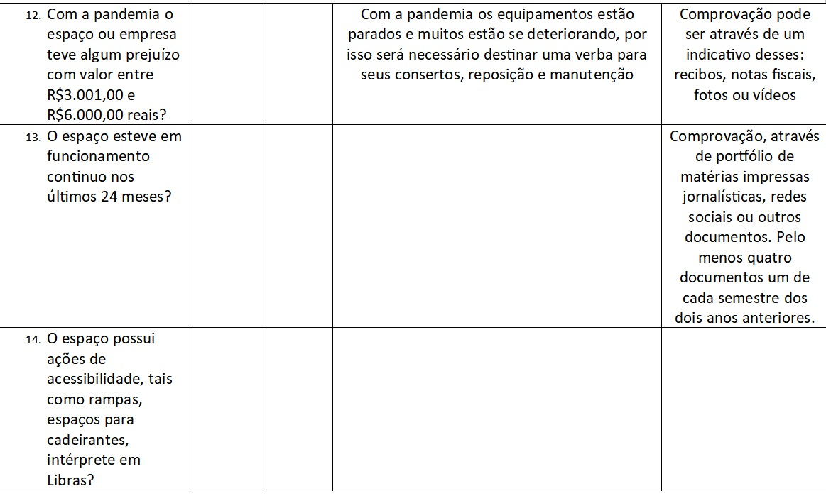

Slide 13
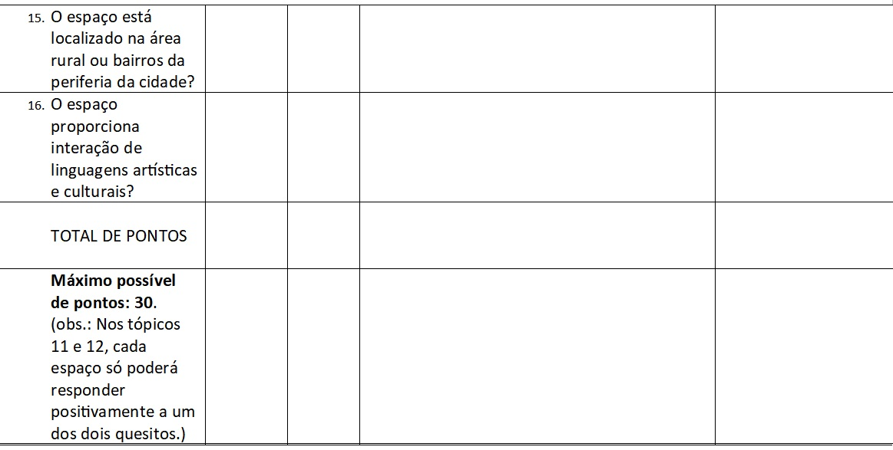

Slide 14
Proposta de distribuição de recursos:
Faixa 1 – entre 15 e 23 – R$ 3.000,00
Faixa 2 – entre 24 e 30 – R$ 6.000,00
*CRITÉRIOS DE DESEMPATE:
O espaço que obtiver maior pontuação na soma dos itens: 1, 2, 3, 4 , 6, 8, (11 ou 12) e 13.
O espaço proporciona interação de linguagens?
Persistindo o empate será observado qual o espaço que possui maior tempo de atividade de forma continuada.

Slide 15
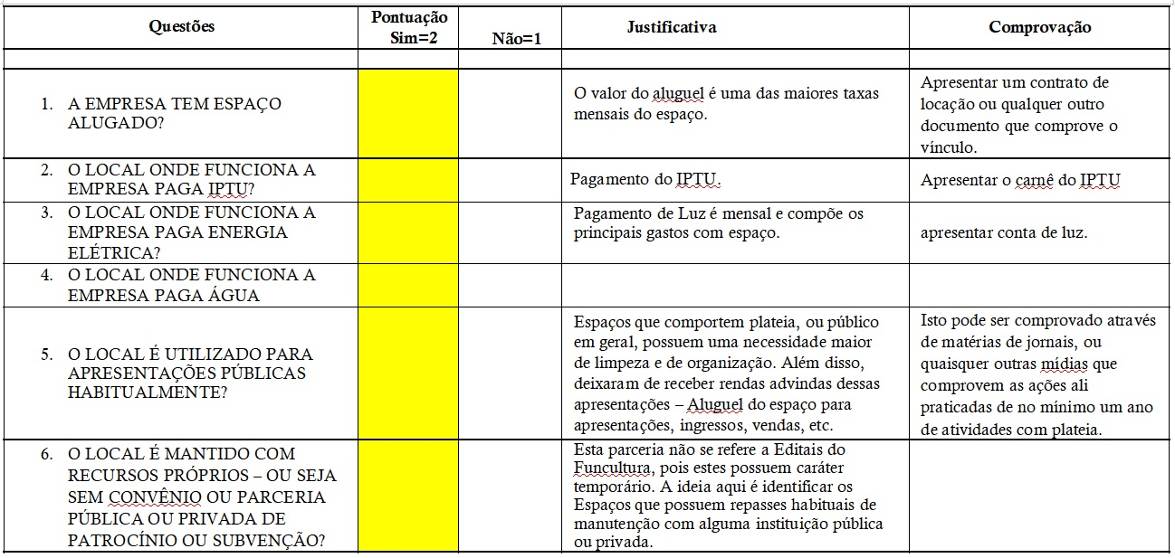

Slide 16
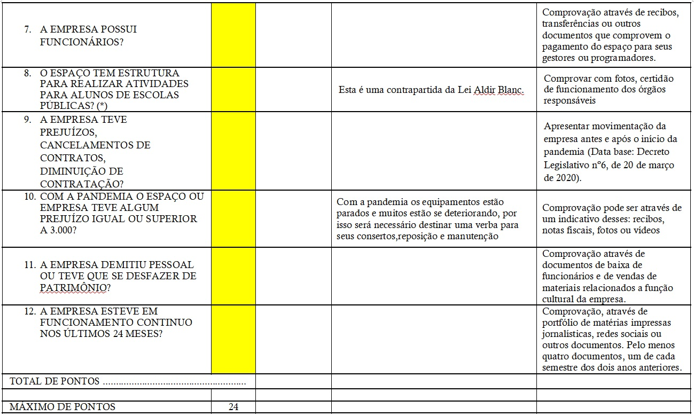

Slide 17
Proposta de distribuição de recursos
Faixa 1 – entre 12 e 18 pontos – R$ 3.000,00
Faixa 2 – entre 19 e 24 pontos – R$ 6.000,00
Critérios de desempate:
O espaço que obtiver maior pontuação na soma dos itens: 1, 2, 3, 4 , 6, 7, 9, 10, 11;
Persistindo o empate será observado qual o espaço que possui maior tempo de atividade de forma continuada.

Slide 18
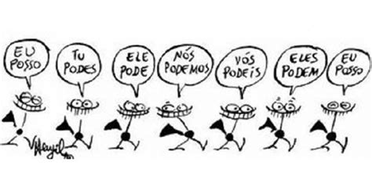

Slide 19
Edital
R$ 60.000,00 para prêmio de Patrimônios Imateriais de Arcoverde (Vide definições em anexo)
Teto – Projetos para os treze segmentos no valor máximo de R$ 2.500,00 (R$ 197.172,00);
79 projetos aprovados – Distribuição por segmento proporcional ao número de cadastros realizados.

Slide 20
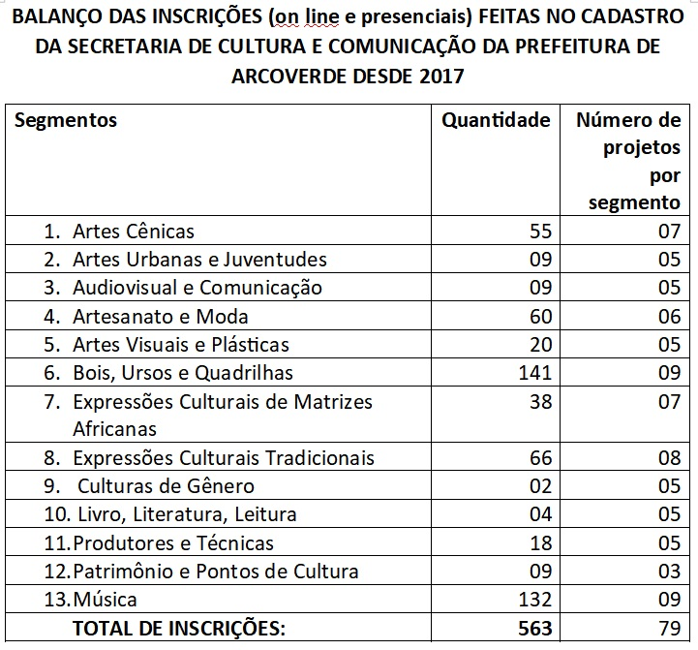

Slide 21
Linhas do Edital
Fomento
Criação de produtos para apresentações on line, em vídeos, podcasts ou plataforma de streaming ou download.
Fruição
Apresentações ou lançamentos em plataformas digitais.
Formação
Oficinas on line ou presenciais.
Aquisição de material e equipamentos

Slide 22
Critérios Norteadores
Cada proponente poderá apresentar apenas um projeto.
Pessoas físicas ou jurídicas que forem contempladas no inciso II da Lei não podem concorrer em editais (inciso III).

Slide 23
Critérios Norteadores
Os segmentos que não alcançarem a quantidade máxima prevista terão a quantidade de projetos não contemplados repassada para outros segmentos, obedecendo aos seguintes critérios:
Segmentos que tenham mais projetos inscritos;
Projetos que tenham equipes de trabalho específicas do projeto (ficha técnica) maiores;
Projetos que atinjam uma quantidade maior de público;
Maior tempo de atuação do proponente na sua atividade artística.

Slide 24
Análise das Propostas – Comissão de Análise
Os projetos serão examinados por uma Comissão de Análise, composta através de eleição democrática do Conselho de Políticas Culturais do Município (sociedade civil), sendo formada por:
Dois membros do Conselho representantes da sociedade civil;
Dois membros do Conselho do poder público;
Analista Técnico – Indicado pelo Conselho.

Slide 25
Análise das Propostas – Comissão de Análise
É vedado aos analistas:
Dar parecer sobre projetos em que tenha participação direta ou interesse próprio, mas também sobre projetos que tenham participação de parentes de até segundo grau, sendo a análise feita pelos demais membros da Comissão.

Slide 26
Análise das Propostas –
Comissão Deliberativa
Será composta uma Comissão Deliberativa formada da seguinte maneira:
Dois membros do Conselho representantes da sociedade civil;
Dois membros do Conselho do poder público.

Slide 27
Análise das Propostas –
Comissão Deliberativa
A comissão deliberativa terá como atribuições:
Acompanhar e fiscalizar todo o processo de seleção feito pela Comissão de Análise;
Deliberar sobre casos omissos da análise;
Decidir sobre projetos em que haja polêmica ou em que a Comissão de Análise solicite um parecer da mesma.

Slide 28
